Slide 1


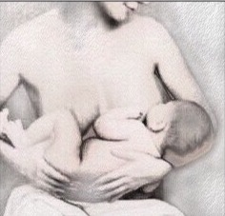
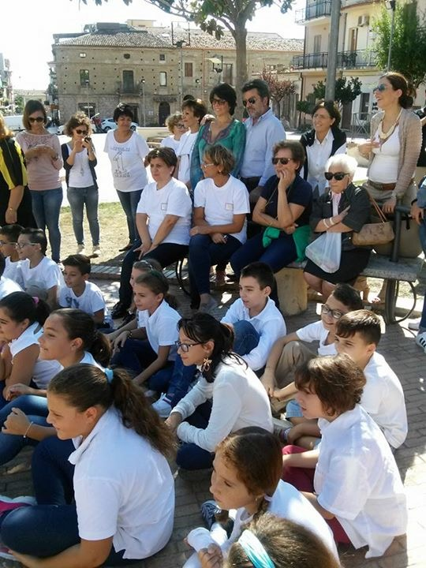
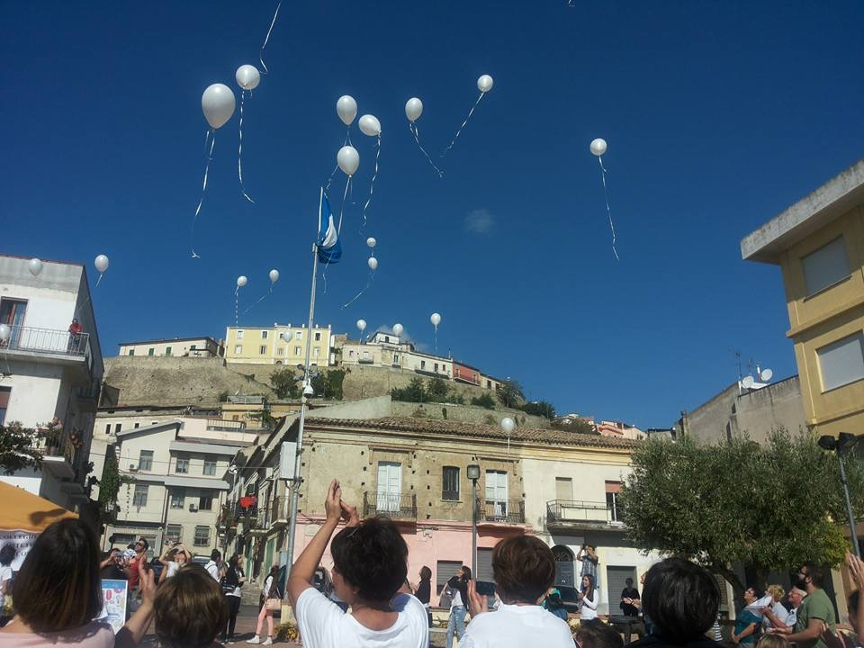
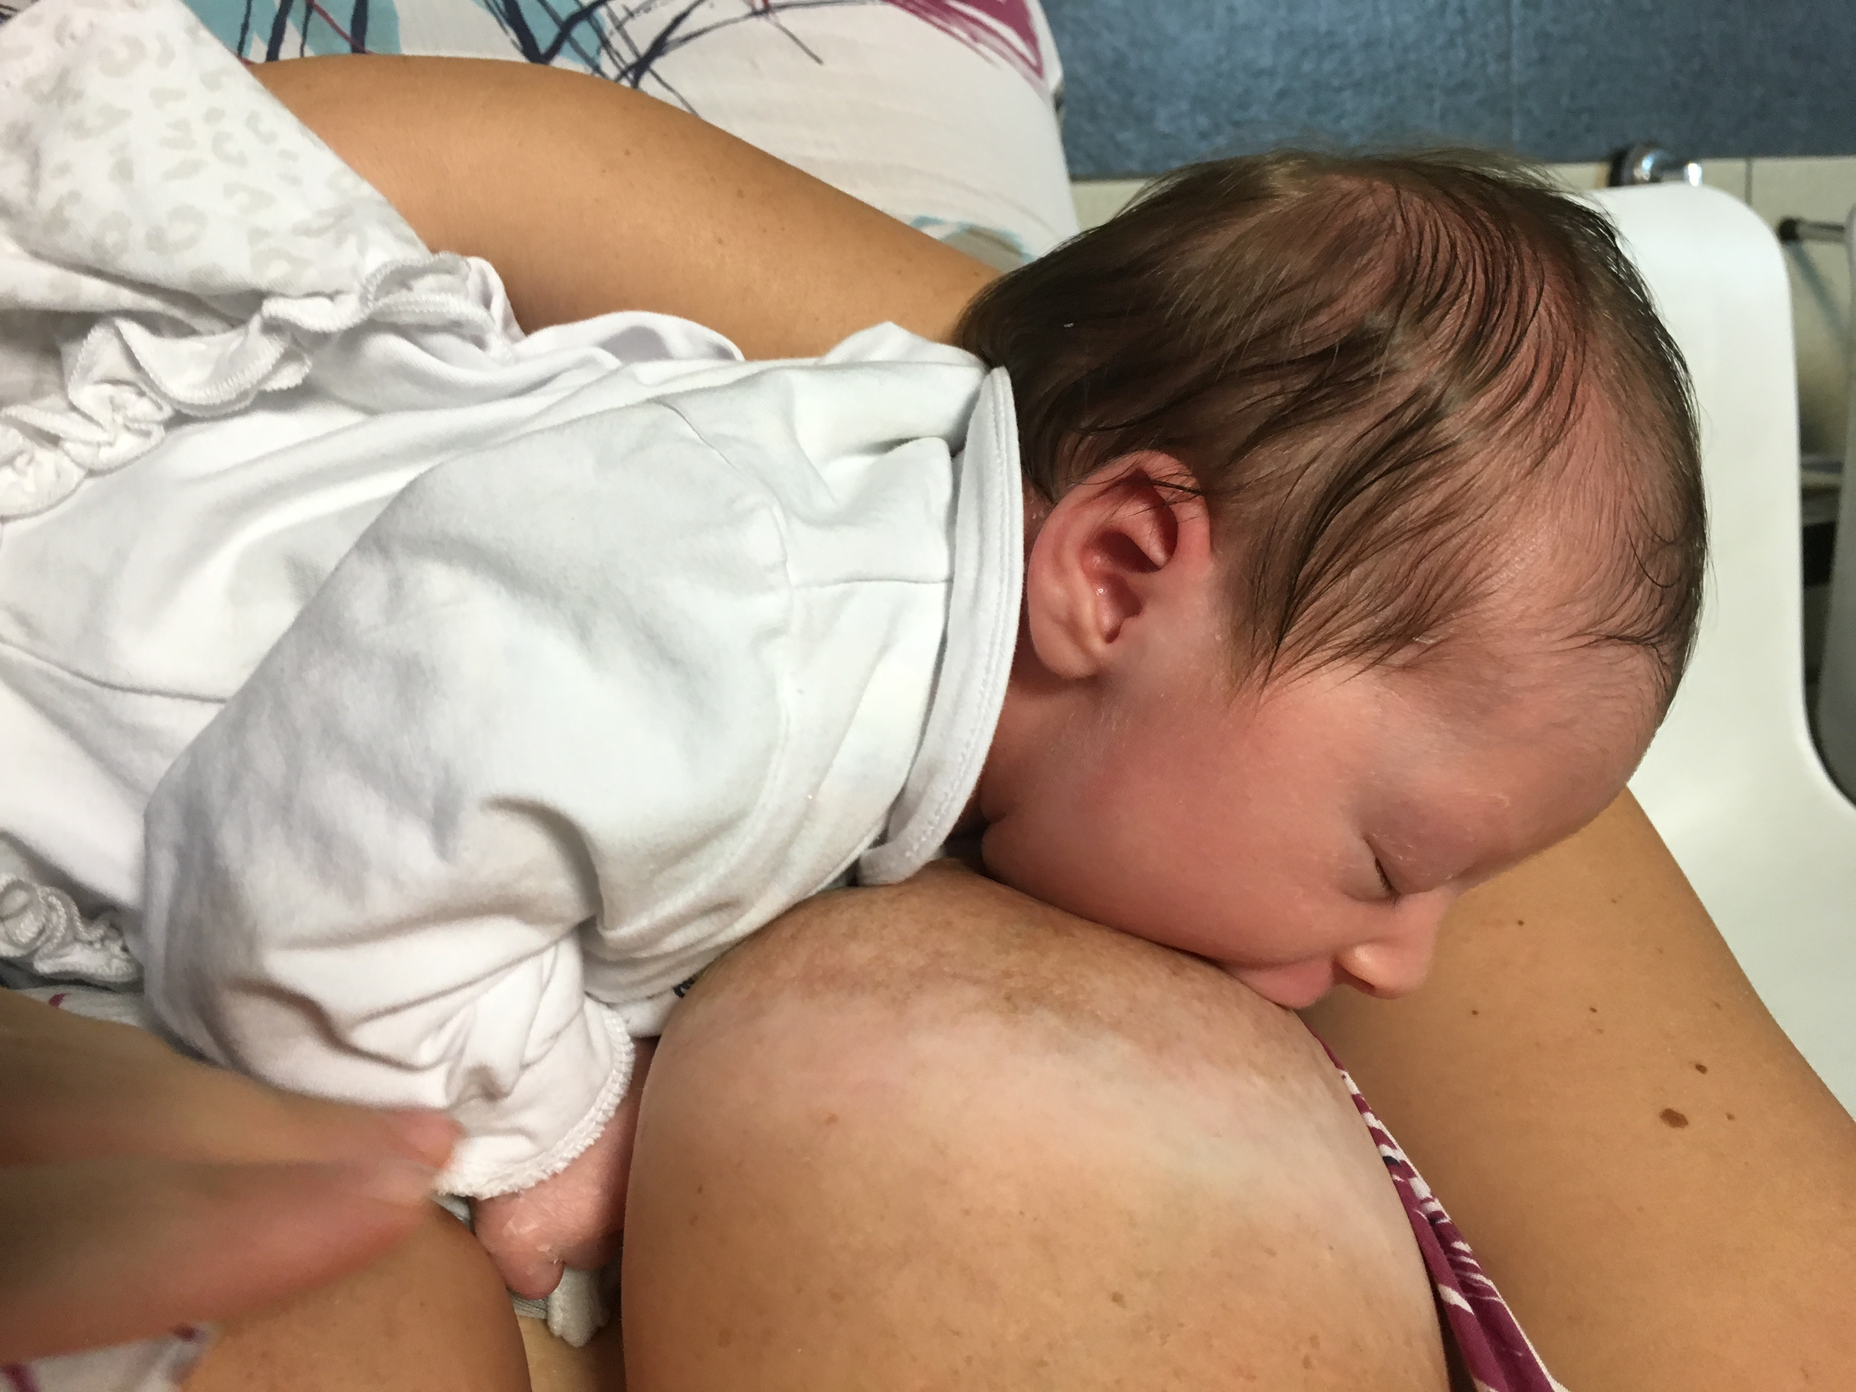
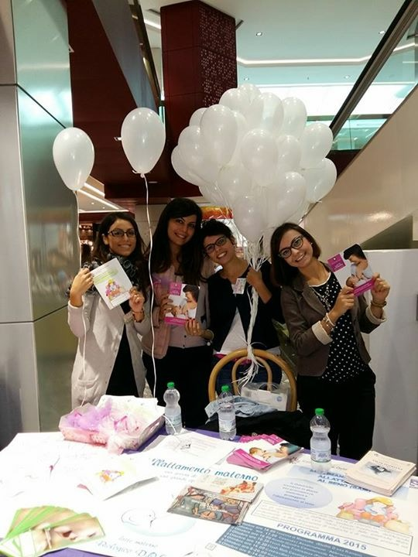
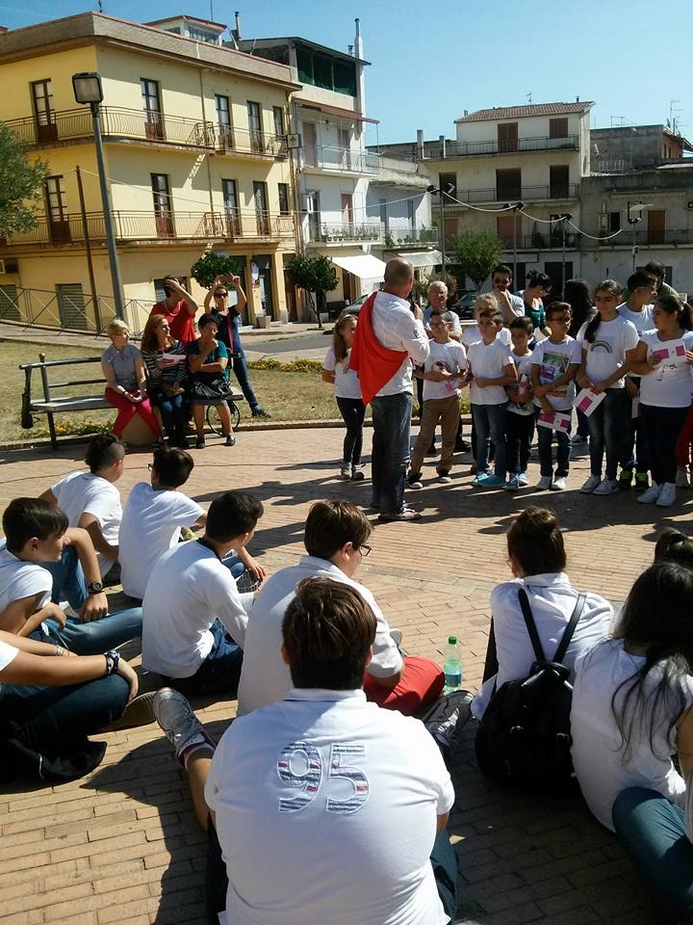

In occasione della Settimana Mondiale Allattamento al seno (SAM) 2022 dal tema
Settore n. 4 “Prevenzione e Sanità Pubblica”
Dipartimento Tutela della Salute e Servizi Sociali e Socio-Sanitari
DIAMOCI UNA MOSSA: SOSTENIAMO L’ALLATTAMENTO
La Regione Calabria Promuove il SETTIMO
flash-Mob
“ IO ALLATTO A KM ZERO ”
Informati presso i Consultori Familiari, le Unità Operative di Ostetricia, Pediatria e Neonatologia della tua provincia, dove si tengono gli eventi.
Chiedi anche al tuo Pediatra e alle associazioni di volontariato in rappresentanza delle mamme della tua zona.
PER Informazioni
0961-853826

